Slide 1
综合气象观测业务运行
信息化平台介绍
仓储供应管理
气象装备保障室
2020年10月15日

Slide 2
平台概述
装备/备件管理的意义
供应充足
有效缩减
故障维修时间
大幅提高
资金使用效率
管理高效
管理的内容
台站级(地市级)
省级
国家级
计划采购
库存管理（入库、出库、调拨）
测试验收
装备报废
计划员
库房管理员
领用人
调拨人员
质量检验员

Slide 3
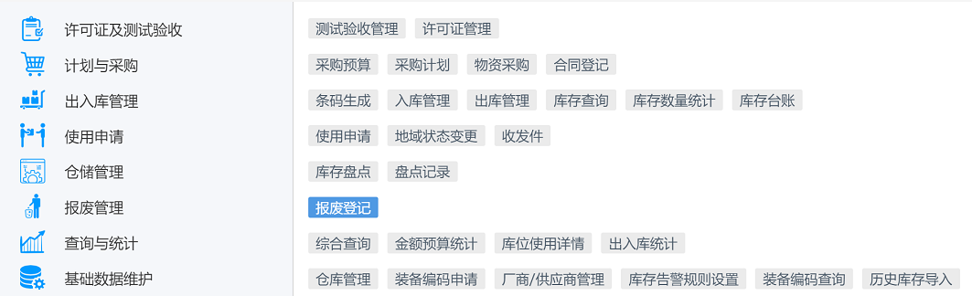
平台概述
系统主要功能

Slide 4
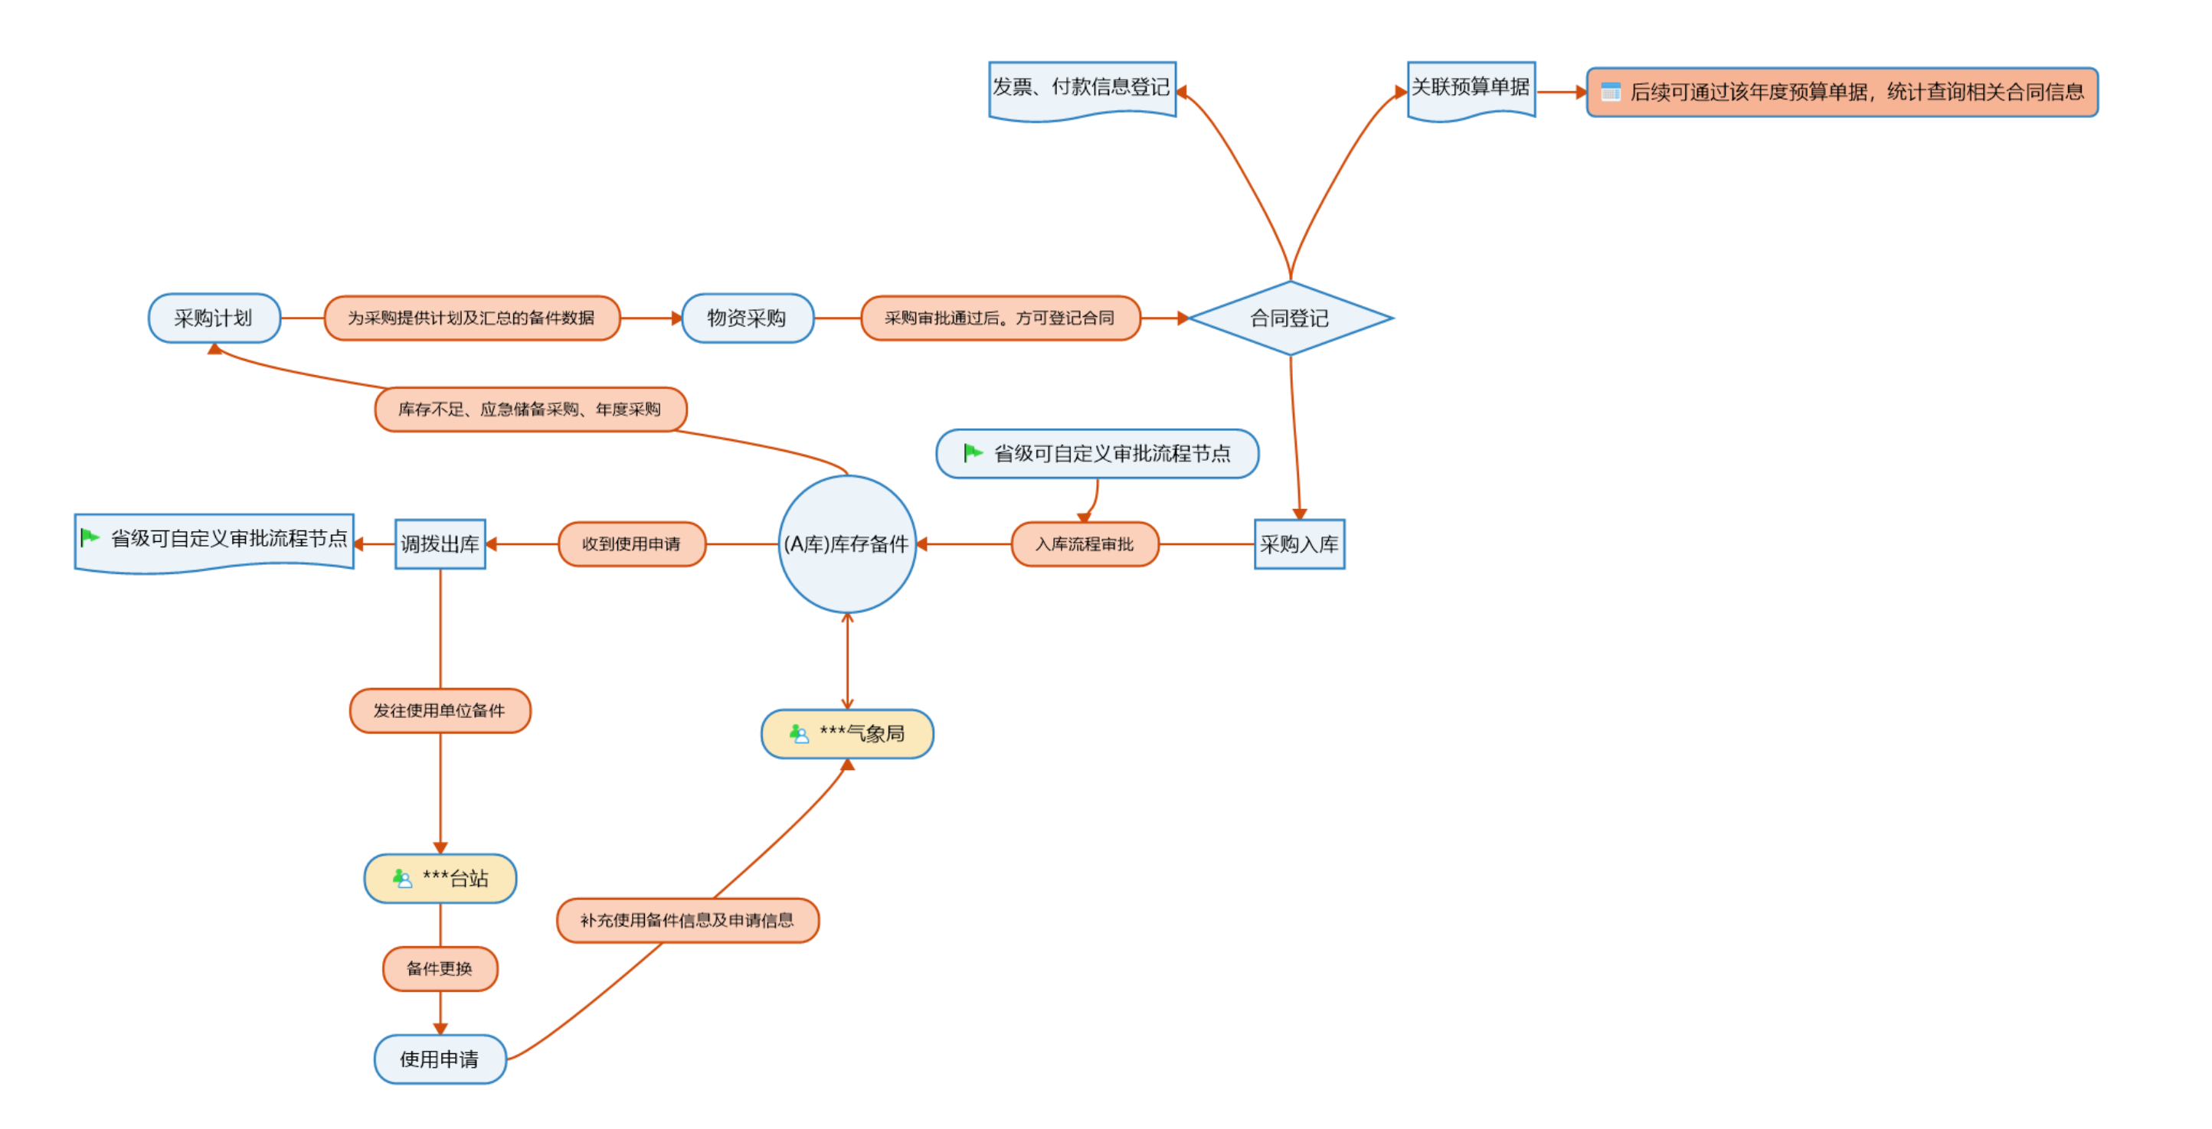
平台概述
常用功能流转示例图

Slide 5
平台概述
应用目标
实现业务流程线上流转，提高业务效率
利用全面的数据统计分析，提高备件储备的合理性
建立高效实时综合物流管理系统，确保有力保障
全面了解全国气象装备/备件实时库存，实现就近调用，提高资源利用、节约国有资金
实现装备/备件的寿命跟踪、预警功能，提高备件管理的科学性

Slide 6
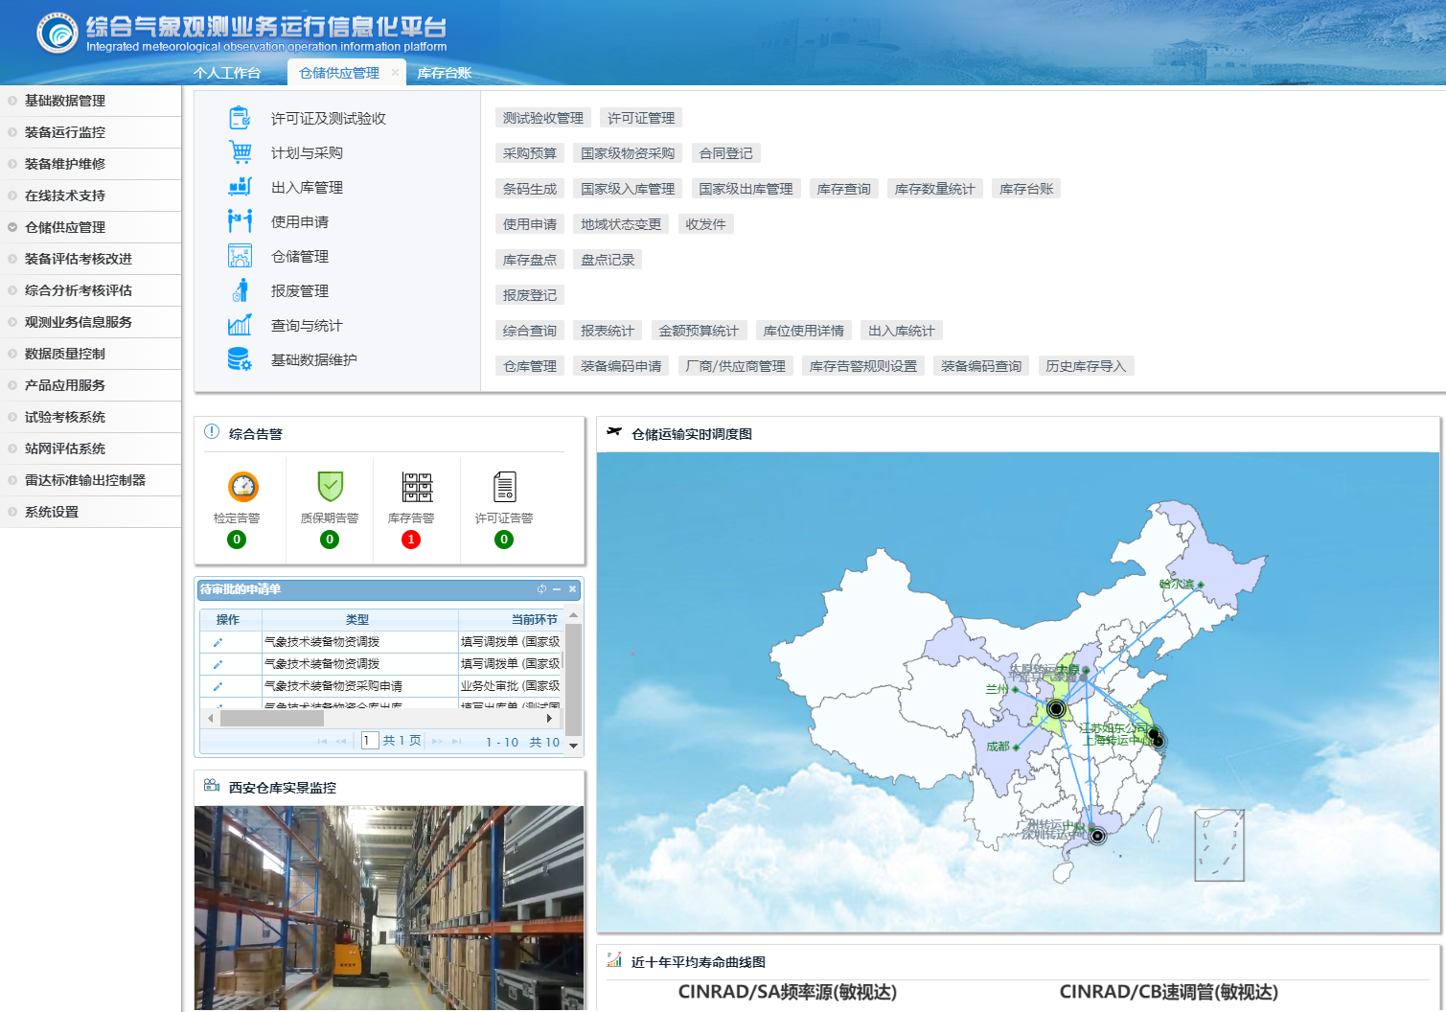
平台功能|仓储供应管理
仓储规范化管理和物流实时跟踪-首页菜单栏
仓库供应管理功能项菜单
综合告警
待办事项列表
仓库实景监控
备件实时调度示意图

Slide 7
仓储|初始备件信息
系统提供两种方式导入备件信息:
1、系统提供execl模板，省级可按execl模板将本省的备件数据导入execl中；前提条件为：本省的备件编码已完成与系统的合并；并且编码与系统编码揉合的越完整，导入备件的信息越准确；
2、系统中提供条码补录的功能。可在条码补录中，选择填写备件的相关信息，点击补录条码即可；(附:1、条码补录是针对 设备上已粘贴条码且该条码非一体化平台生成的条码，可用条码补录功能进行备件的补录；2、条码补录系统会生成一个系统规范的条码与补录的条码做一个绑定的关系，默认系统在库存查询、综合查询等列表中显示的备件条码为系统的规范条码，在进行出入库扫码环节时，补录的条码可以扫码使用，即备件上粘贴的条码信息；)

Slide 8
仓储|仓库管理-新建、查看、仓库管理员
1、新建仓库：仓储供应管理->基础数据维护->仓库管理->点击<新建仓库>按钮填写仓库的相关信息：其中仓库所属单位说明：该属性所选的仓库机构将影响出入库制单是用户可出入那些仓库的数据；仓库所在机构为某个部门下(如:山东省气象局/探测中心部门)，备件出入库时只有该部门下的人员才可进行备件的出入库操作；仓库所在机构为机构下(如:山东省气象局)该机构下的所有部门用户都可对该仓库进行备件的出入库操作；同时拥有某个仓库管理员身份的用户，该仓库在备件出入库时所管理的仓库都可进行操作；例:A部门下的某个用户是B部门下某个仓库的仓库管理员；A部门下的该用户对备件进行出入库操作时，可针对的仓库分别为:所在机构为机构下的仓库、所在机构为A部门下的所有仓库、该用户所管理的仓库；
2、库位信息：仓库的库位信息是非必须的。主要看本省仓库备件的管理级别；如果管理级别到库位则应当新建该仓库的库位等信息，入库备件时，应该每个备件勾选其入库的所在库位信息；
3、仓库管理员:仓库管理员主要作用是，但备件进行出入库操作时，流程到达仓库扫码出入库环节，是由该仓库的仓库管理员进行出入库单据的扫码操作的；

Slide 9
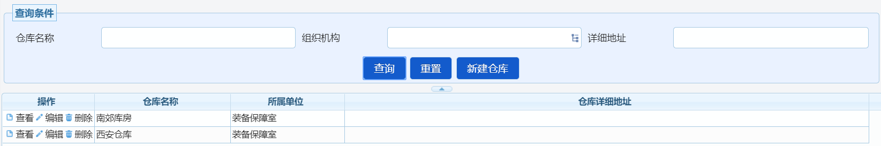
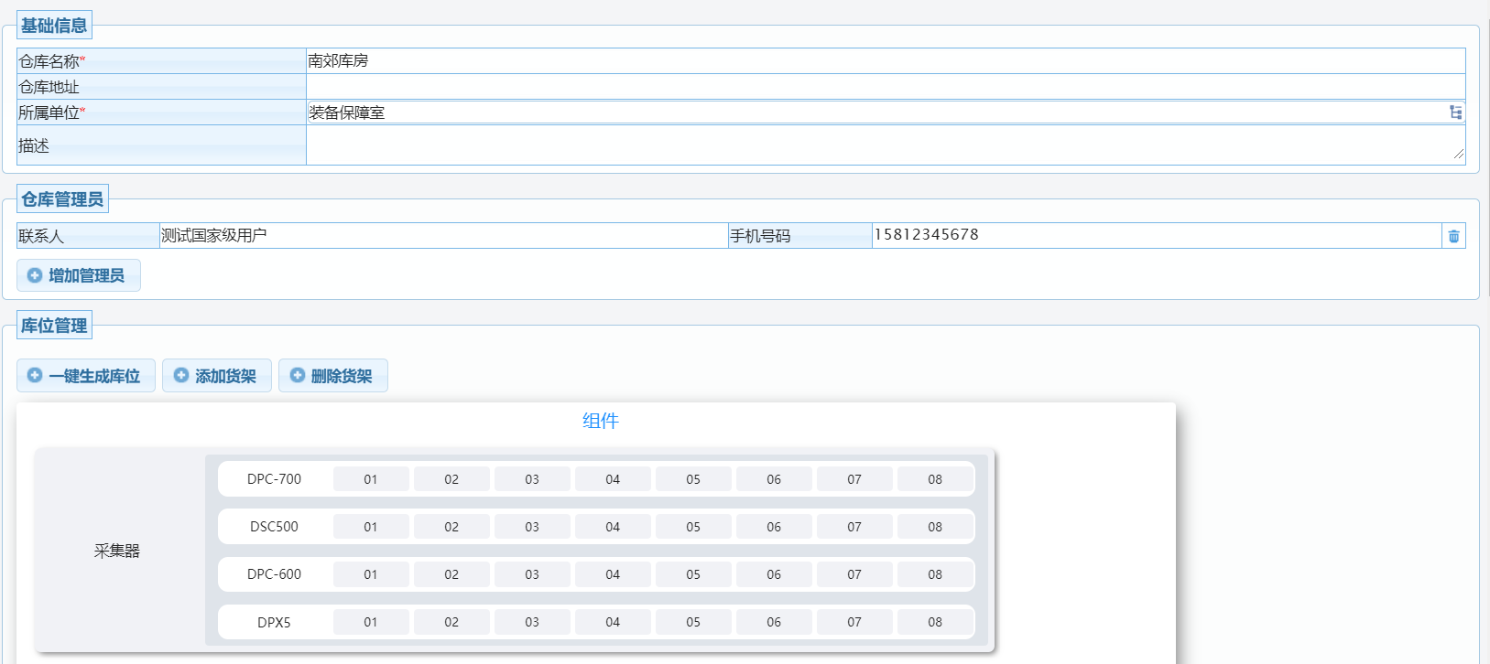
仓储|仓库管理
三类管理
仓库信息管理
库位管理
仓库实景
仓库管理及库位设置
仓库管理员新增页签
仓库库位设置页签

Slide 10
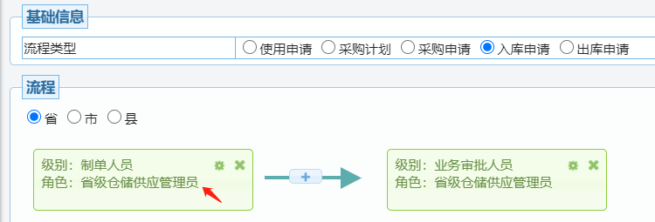
仓储|出入库管理
1、新建出入库单：仓储供应管理->出入库管理->点击<新建出入库单>按钮；新建出入库单按钮的可见权限是在自定义流程中出入库申请里，制单人员中的角色列表所决定的；
新建出入库单中，可见的仓库列表，在仓库管理中有对应的说明，用户出入库时，那
些仓库可见；
2、出入库单流程说明：
  入库流程分为：制单、审批、仓库扫码、结束；
    制单、审批流程可在自定义流程管理中进行自定义配置，默认初始化配置为：拥有仓储供应管理员的可进行制单、拥有仓储供应管理员的可进行审批；仓库扫码权限为当前入库的仓库管理员进行操作；
  出库流程分为：制单、审批、仓库扫码、物流信息填写、接收人确认接收、结束；
    制单、审批、仓库扫码流程同入库流程说明一致；物流填写为仓库管理可进行编辑；如果物流为快递运输则需要接收人确认收货后出库单状态则会完成可如果物流为上门取件则提交完后出库单状态则立即会完成‘

Slide 11
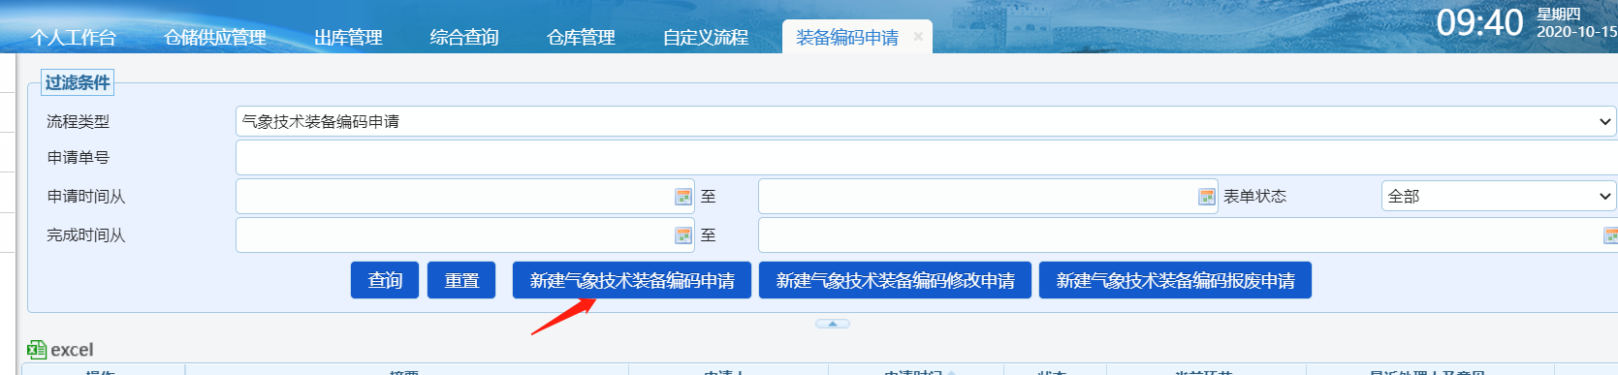
仓储|编码申请
但出入库、条码补录时，发现系统中未找到指定型号、厂商的备件信息，可在：仓储供应管理->基础数据维护->装备编码申请中进行编码的申请；详细操作请看附件:编码新增申请使用说明文档；

Slide 12
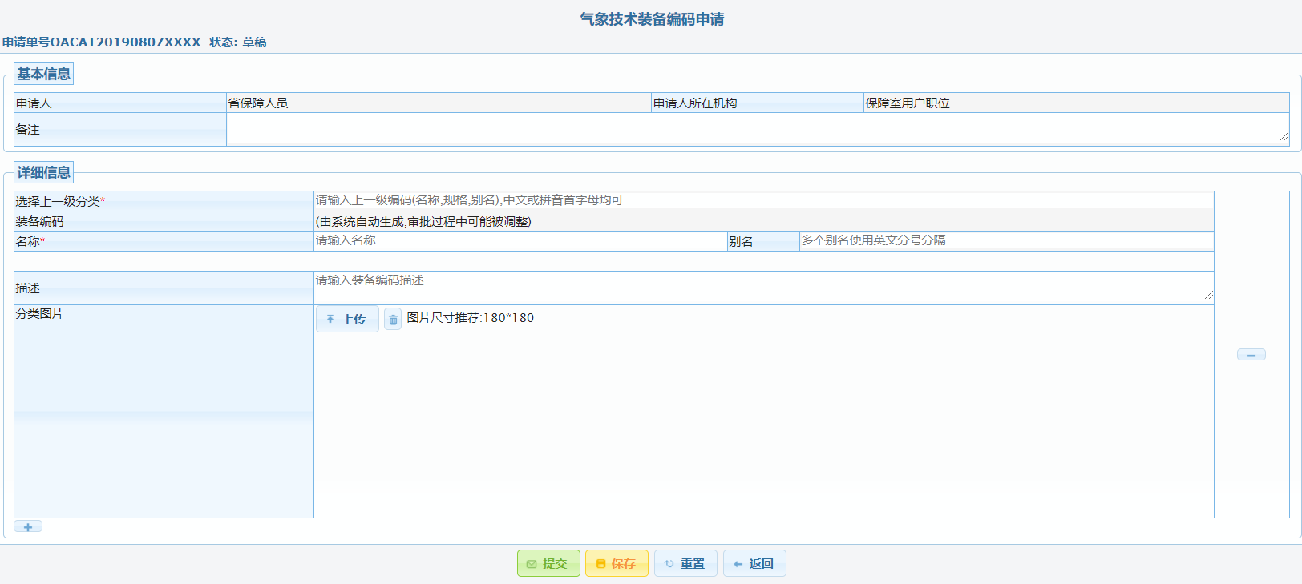
仓储|装备编码管理
装备编码统一管理

Slide 13
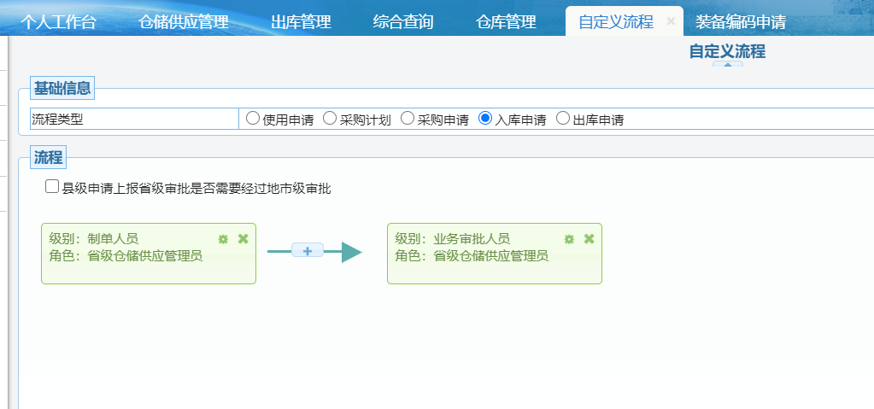
仓储|自定义流程
使用申请、采购计划、采购申请、入库申请、出库申请可进行本单位的对应的流程节点；
图中级别：某一流程类型中，流程节点的说明；角色为当前流程节点的拥有那些角色的用户可进行操作；点击右上角的设置按钮，在弹出框中选择对应的角色列表，点击保存即可；

Slide 14
仓储|条码生成打印
1、条码生成打印，首先需要前往个人工作台界面最下方，相关文件下载里找到对应的公网打印程序和内网打印程序进行下载；其中公网打印程序是支持互联网访问系统的；内网打印程序则是气象局内部公开访问ip方式进行访问，即网页版的访问地址；
2、网页版仓储供应管理中的条码生成功能，不适合打印。实际当中，我们应该使用打印程序进行条码的生成和打印；并将条码粘贴到设备上，再进行扫码出入库；
3、条码打印程序需要先登录，登录用户名和密码均为平台网页版的登录用户名及密码。登录成功后，我们选择生成并打印条码，进入生成条码界面；
4、条码打印，请先查看打印程序中附带的打印机驱动安装说明和使用手册；计算机是否正确安装驱动、是否正确连接打印机等问题；

Slide 15
仓储|地域状态变更
1、地域状态变更可动态的变更备件的状态、地域属性
2、地域状态变更可更改备件的库位信息；
3、地域状态变更可更改备件关联的仪器信息；

Slide 16
仓储|综合查询
1、综合查询为多个查询条件，查找备件的功能。列表的行信息代表的为某一个具体的备件；
2、点击查看某一个备件，可进行编辑该备件的属性信息，包含:入库价格、出库价格、库位信息、检定周期、检定有效期等备件信息；

Slide 17
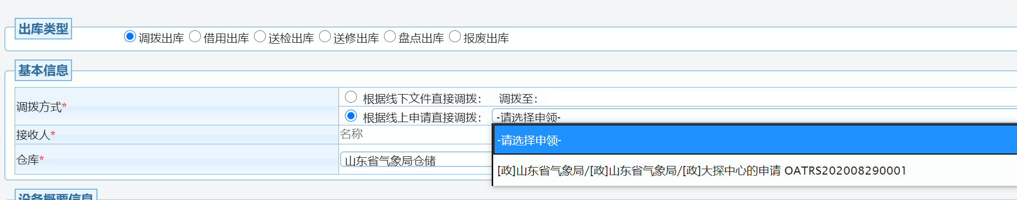
仓储|使用申请
1、使用申请是向上级单位申请指定备件的使用；在仓储供应管理->使用申请中点击新建使用申请按钮；备件级别：分为国家级、省级、市级、县级级别，对应的为向上申请备件的申请单位；其中向国家级申请备件分为大气成分备件和雷达及其它备件类型；
2、当上级单位同意申请后，上级单位应新起一个调拨出库单，进行备件的出库。调拨方式可选择根据线上申请直接调拨，选择对应的申请单则会关联到具体的使用申请单；
3、申请方在接收到备件时，需要在仓储供应管理->使用申请->收发件中进行备件的签收确认；

Slide 18
仓储|采购计划
采购计划不构成合同的签订，只是采购的一个计划执行阶段；也可理解为，下级单位将每年所需采购的备件信息上报给上级，由上级同一采购；
采购计划界面当中的采购审批级别则是上报的机构级别，也可为本单位级别；本单位采购计划审批通过后，在物资采购中，数据来源项中，可选择自动汇总采购计划，会将本级和下级上报的采购计划进行汇总形成物资采购统一采购；

Slide 19
仓储|物资采购
物资采购与合同进行关联。当物资采购流程完毕时，在新建合同中会看到对应厂家需要签订的合同信息；
物资采购中，数据来源项中，可选择自动汇总采购计划，会将本级和下级上报的采购计划进行汇总形成物资采购统一采购；

Slide 20
仓储|合同登记
当有物资采购流程审批通过时，在新建合同界面会看到相应厂商的采购合同；点击创建合同即可进入合同登记界面；
查看合同时，可跟踪该合同下的备件信息的入库情况及合同发票信息的支付情况；
拥有合同发票信息关联的计财用户，可点击编辑合同信息，修改合同的发票信息和完税等情况；

Slide 21
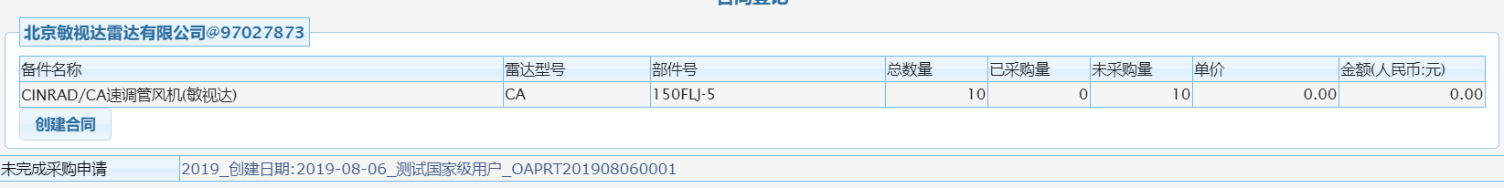
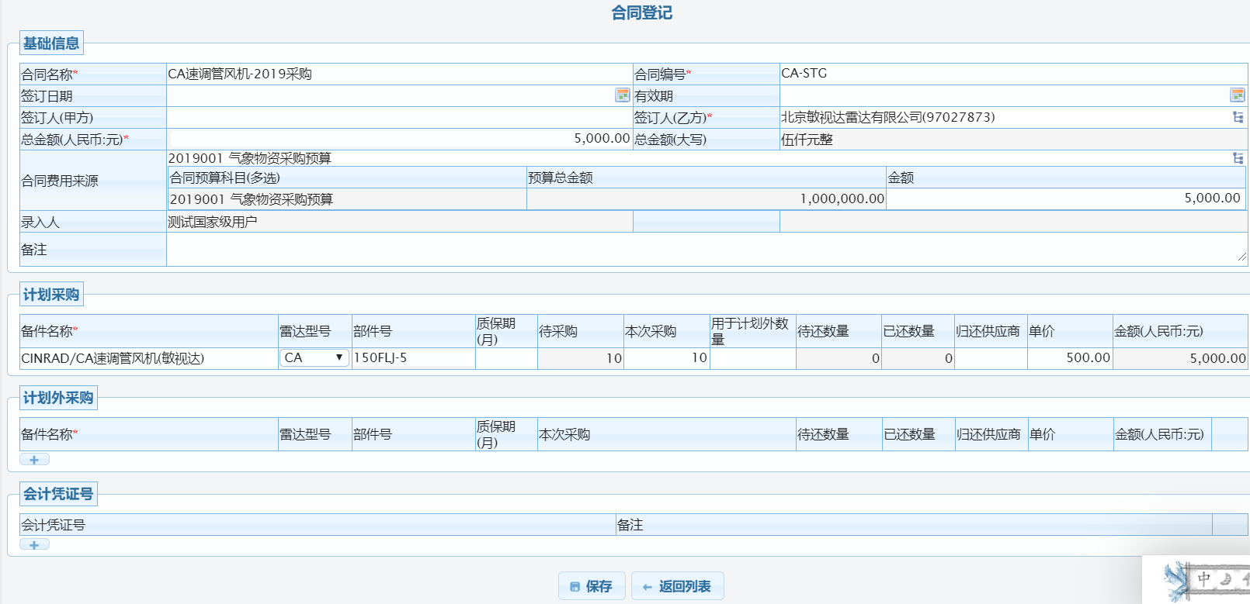
仓储|合同登记
物资采购审批完成后可直接创建合同
合同登记界面，包含预算信息、备件信息、签订人、金额等信息

Slide 22
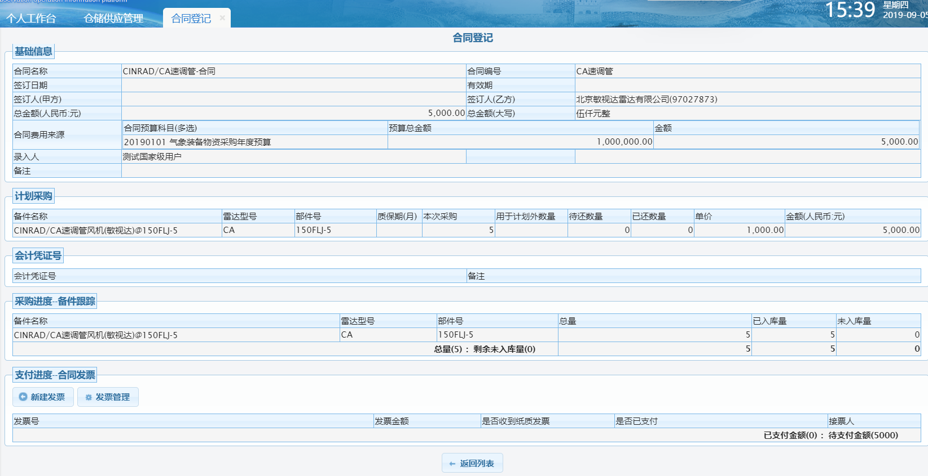
仓储|合同登记
从合同可跟踪备件的采购实时进度
合同订购备件详细信息
通过查看合同，跟踪合同订购备件的入库进入进度跟踪
查看合同发票的支付进度，也可点击新建发票录入该合同的发票信息

Slide 23
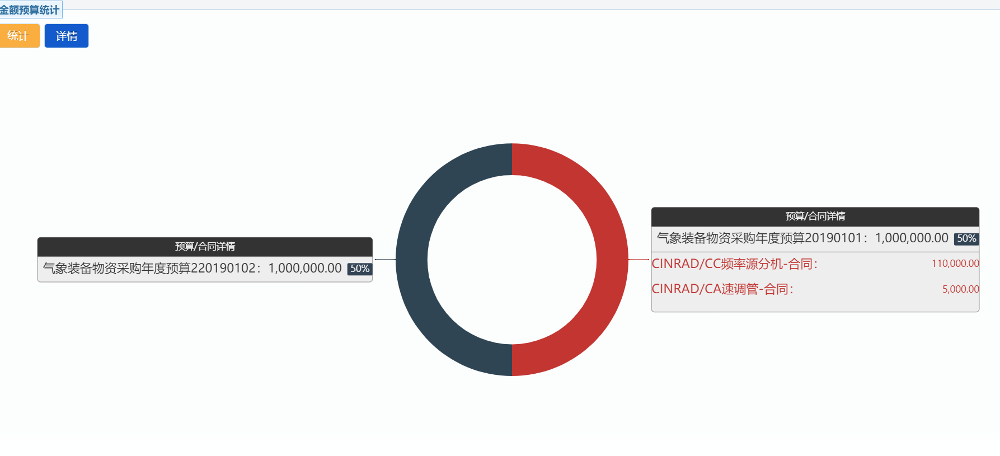
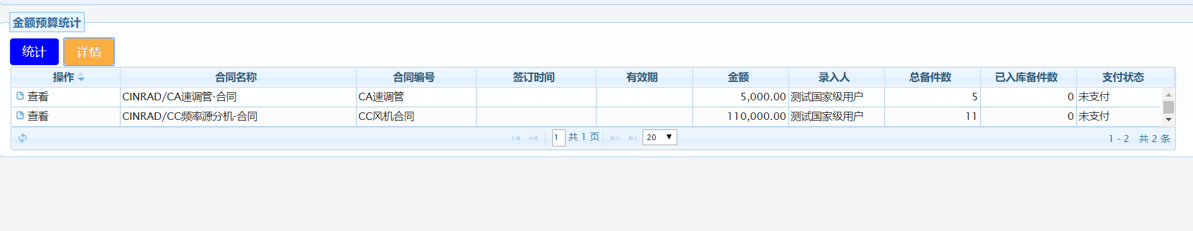
仓储|可视化--预算统计
预算单统计的可视化图标：
1、指定时间段内预算单金额的占比分配
2、合同采购引用预算单金额数据
3、详情数据列出了某个预算单关联的合同详细信息

Slide 24
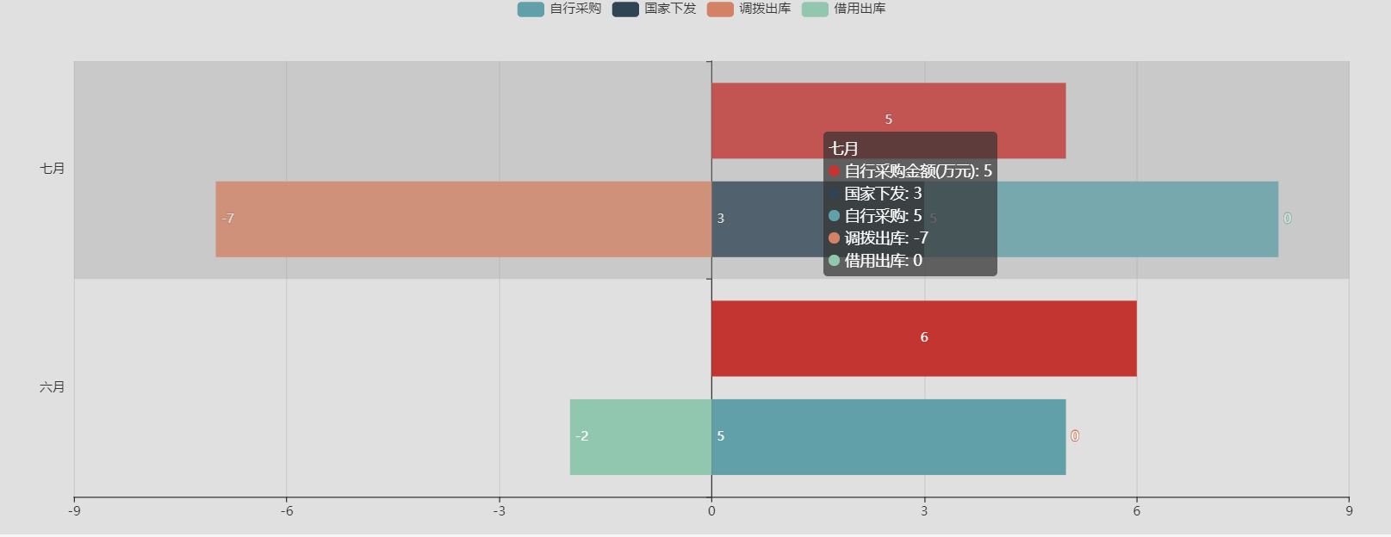
仓储|可视化--出入库数量统计
指定时间段内本单位，不停出入库形式备件数量的可视化统计：
1、如下图所示7月份本单位调拨出库备件共计7个，自行采购、国家下发共入库数量5个
2、7月份自行采购入库备件共计消耗（5）万元整

Slide 25
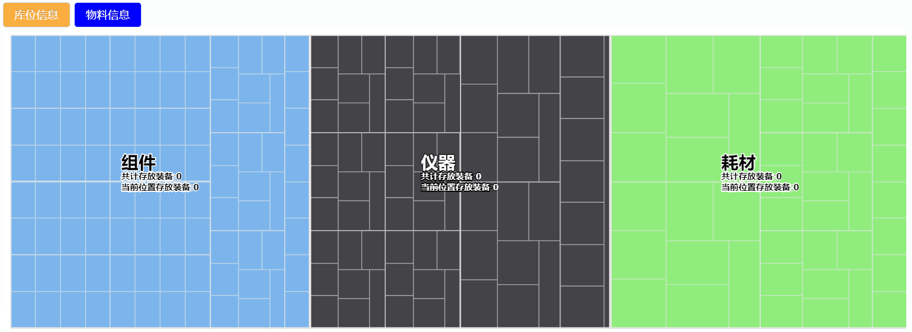
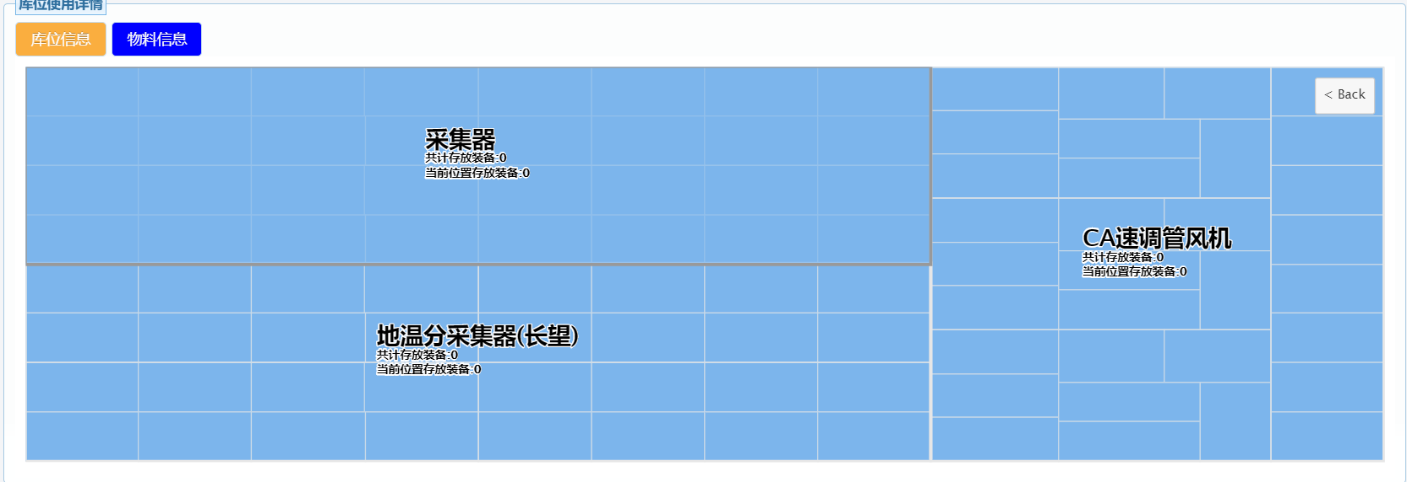
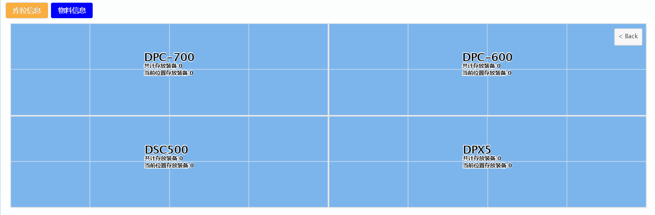
仓储|库位详情统计
系统特点
增加了库房管理、库位管理等可视化信息管理

Slide 26
谢谢！

